Slide 1

Projet 5 : Segmentez les clients d’un site e-commerce
Par Julien PAULET

Slide 2

Sommaire :
Problématique
Nettoyage et features engineering
Analyses
Analyses pour Monitoring
Modèles
Modèle Final

Slide 3
Problématique

Slide 4
Segmenter les clients d’un site e-commerce à des fins Marketing
Le but :
Obtenir différents groupes de clients de profils similaires
Pouvoir cibler plus efficacement les clients
Axes de travail :
Clustering accès sur des comportements d’achats des clients :
-Réguliers ou non
-Gros acheteurs ou non
-Actifs ou inactifs

Slide 5
Nettoyage et features engineering
Notes:
Et pour cette correction, nous utiliserons une régression linéaire

Slide 6
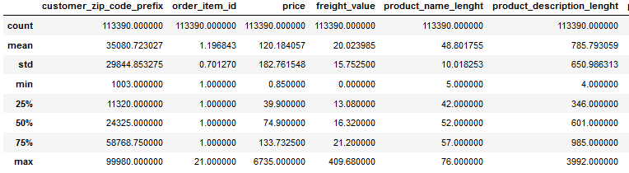
Nettoyage
Très peu de valeurs manquantes
Suppression des valeurs manquantes
Notes:
On a très peu de valeurs manquantes dans notre DataFrame, on va donc les retirer sans traitement ;
Il est assez complex d’aller traiter ce type de valeurs manquantes sur des données clients de ce type sans faire d’approximation.
Etant donné le nombre de customers que nous avons, on peut se permettre de retirer tout simplement ces valeurs.
Voici le shape du df avant et après
Enfin, un .describe() nous donne ce tableau (le début du tableau, trop long sinon).
On peut déjà remarquer qu’aucune valeur n’est nulle, et que les valeurs maximales sont dans l’ordre de grandeur d’une marketplace
Nous n’allons que très peu nous servir directement des données clients pour ce clustering, nous analyserons plus en détails les variables créées par la suite

Slide 7
Features Engineering
Nombre total de commandes :
Indique si le client est fidèle au site
Panier moyen :
Permet d’identifier les clients achetant en grosse quantité
Notes:
Panier moyen :
Nbr tot de commande :
Le process est assez simple, on va grouper les individus par unique id et compter le nombre d’order id

Slide 8
Features Engineering - RFM
Nombre de commande sur l’année en cours:
Permet d’identifier les clients récurrents
Nombre de jours depuis la dernière commande:
Permet d’identifier l’activité des clients
Revenu total généré:
Permet d’identifier les clients achetant beaucoup (quantités ou montants)

Slide 9
Analyses

Slide 10
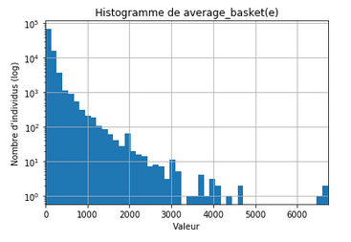
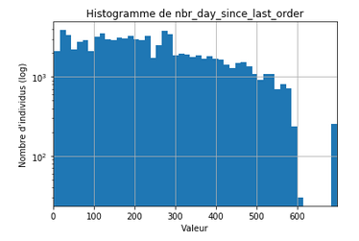
Histogrammes

Slide 11
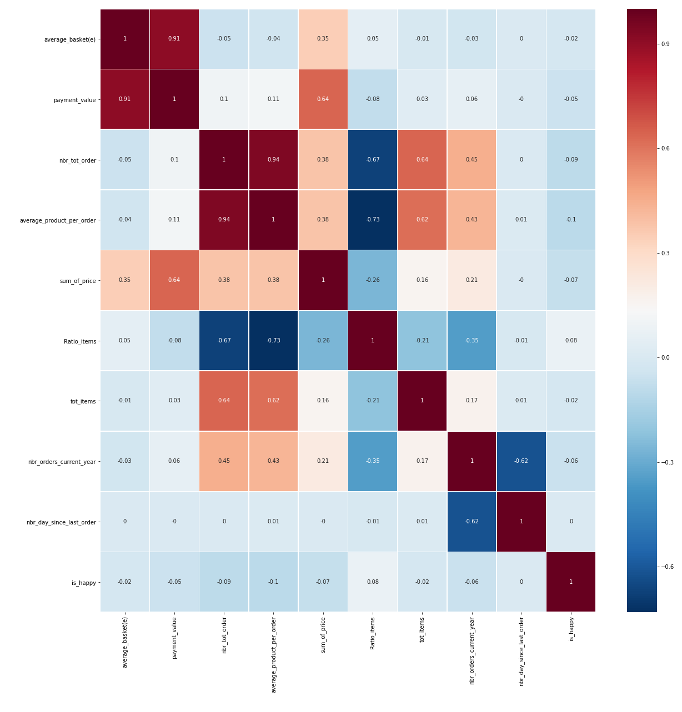
Corrélations
Average Basket / Payment Value
Total Number of Orders / Average Product per Command

Slide 12
Analyses pour Monitoring

Slide 13
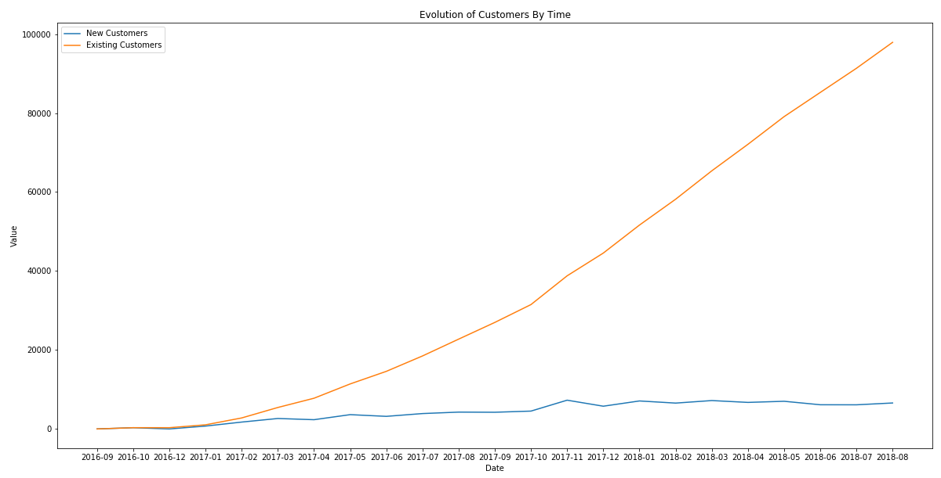
Evolution du nombre de clients

Slide 14
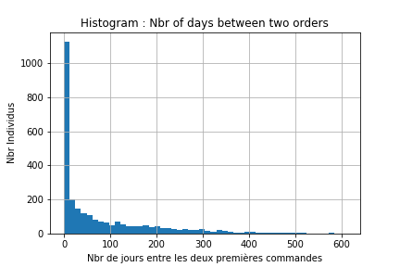
Temps moyen entre deux commandes
Médiane : 28 jours

Slide 15
Modèles

Slide 16
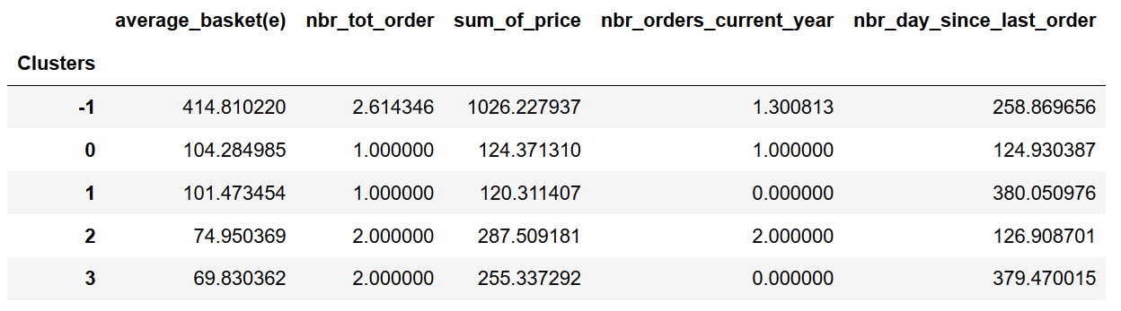
DB_SCAN
epsilon = 0.3
min_sample = 500
Notes:
Parler du fonctionnement de DB_SCAN
Indiquer pourquoi il est intéressant à utiliser (notion de bruit)
Difficulté d’opti les paramètres car puissance de calcul trop faible de mon côté.

Slide 17
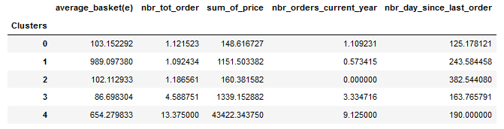


K-MEANS

Slide 18
Modèle final

Slide 19
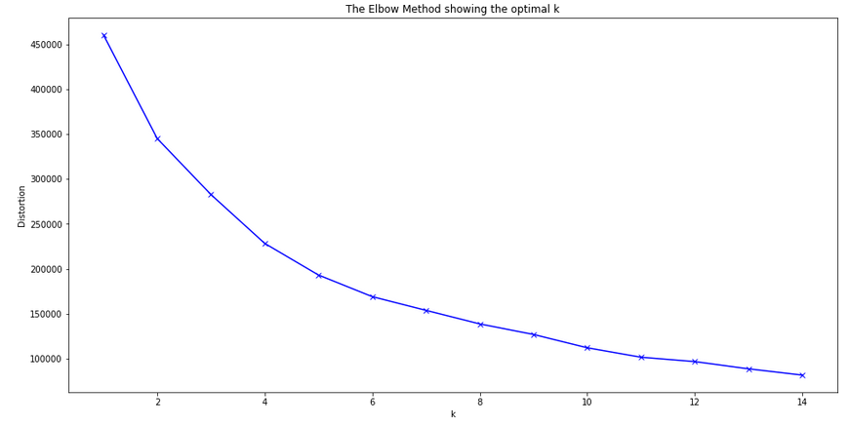
K-MEANS
Notes:
Elbow method :
Notion de distorsion à préciser à l’oral
La courbe ici nous montre que le nombre de clusters idéal devrait se trouver entre 4 et 5.
Vérifions cela avec un calcul du coefficient de silhouette

Slide 20
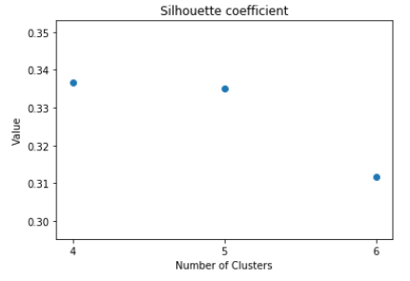
K-MEANS
Notes:
Le nombre de clusters optimal serait 4, nous choisirons ici 5 même si son coef de silhouette est plus petit. En fait, 5 clusters nous permettent d’avoir une catégorie de clients en plus qui apparait, et qui est très utile au marketing

Slide 21
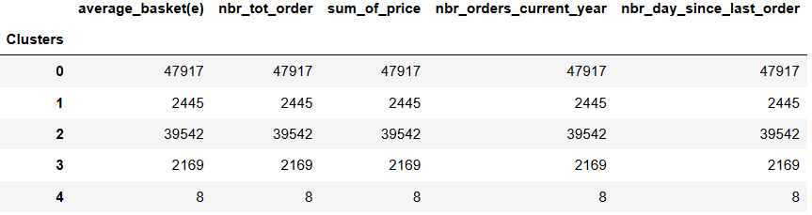
Nombres de clients par Clusters

Slide 22
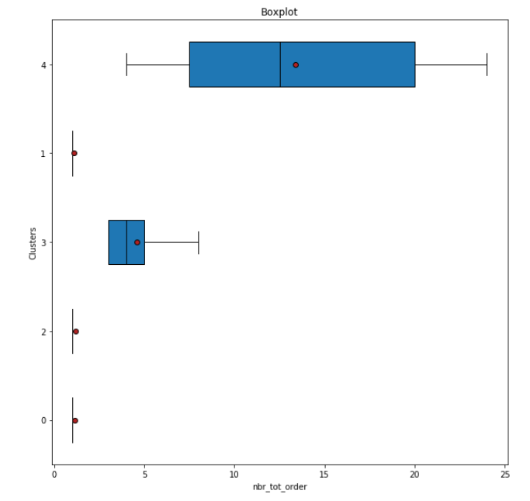
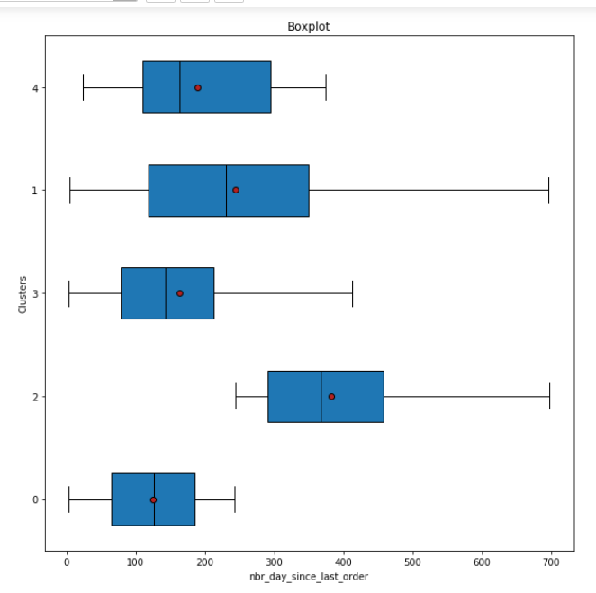
Boxplots
Notes:
Différence entre chaque variables sur les clusters
Ici le désavantage de kmeans est qu’il va prendre tous les points pour les mettre en Clusters. On se rend alors compte d’intérêt du bruit de DB_SCAN

Slide 23
Merci de votre attention

